Slide 1
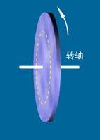
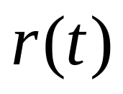
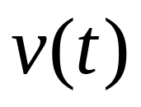
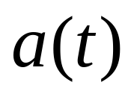
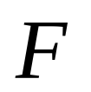
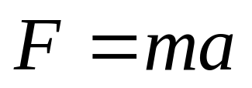

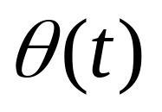
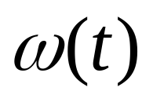
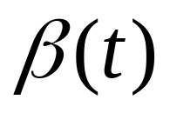


第三章 刚体定轴转动的基本定律
研究对象：刚体
研究内容：
刚体定轴转动
动力学规律
研究方法：
刚体视为无数个质点的组合,
质点的规律已知质点的运动求和，得出刚体定轴运动的规律

Slide 2
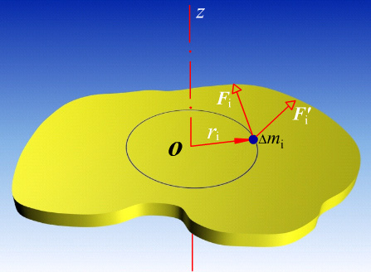

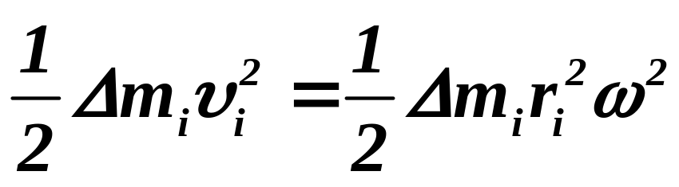
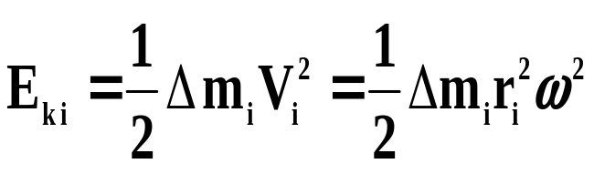


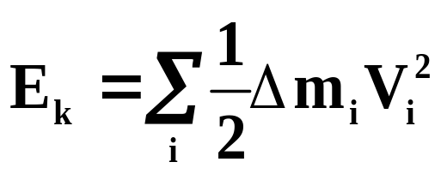
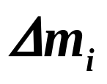

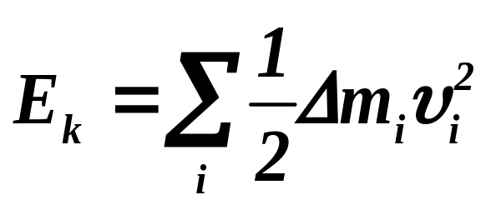
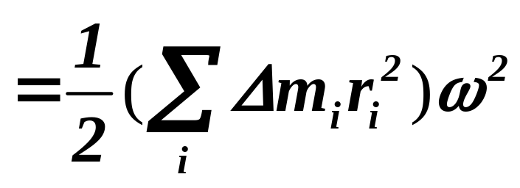
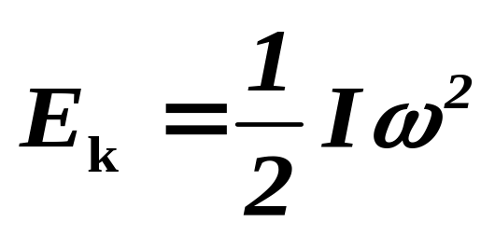
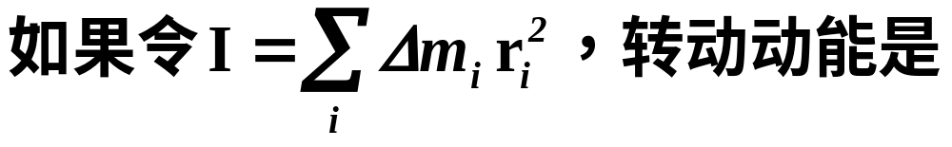
3.1 转动动能和转动惯量
一、转动动能(Rotational Kinetic Energy)
任意质点i 的动能是
刚体转动动能是

Slide 3
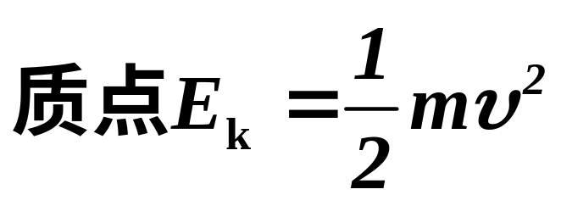
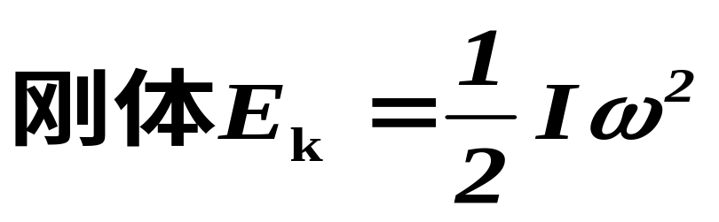

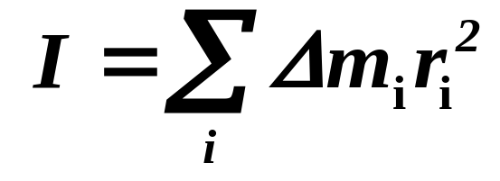
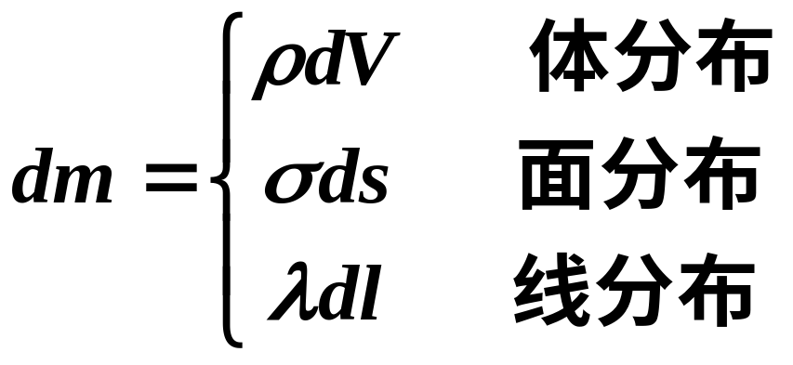
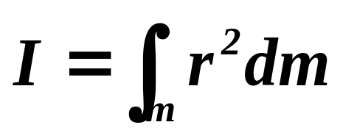

二、转动惯量 (Rotational Inertia)
I是刚体转动惯性大小的量度，称为转动惯量
离散分布:
连续分布:
式中ρ：体密度 σ：面密度 λ：线密度
影响转动惯量因素
刚体质量
形状尺寸
转轴位置

Slide 4

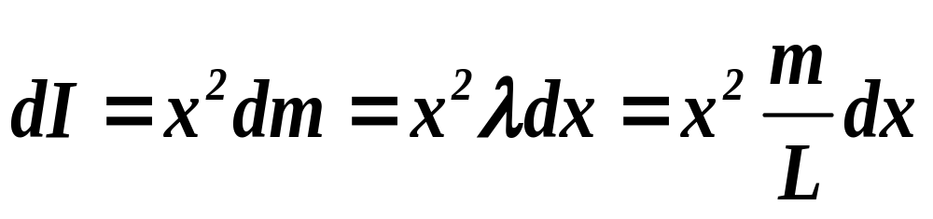

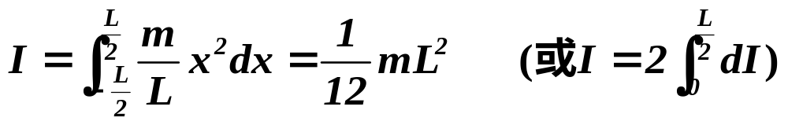
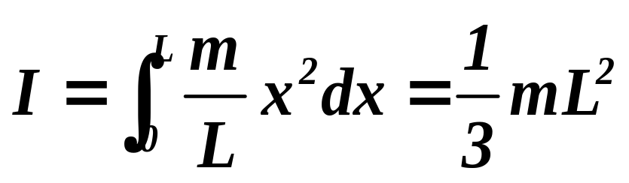

—转动惯量作用
几种刚体的转动惯量
例1：质量为m，长为L的均匀细棒对某轴的转
动惯量。
解：
(1)转轴过中心
x
1.
O
x
(2)转轴过端点
x
2.
O
x

Slide 5
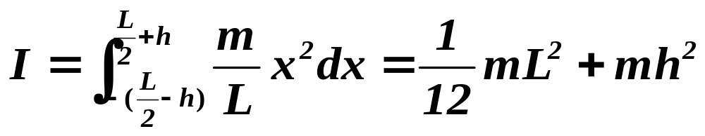

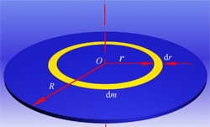
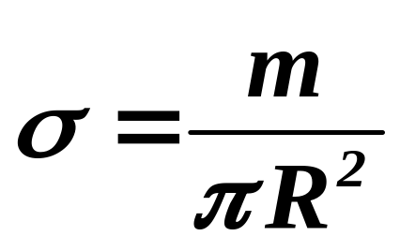



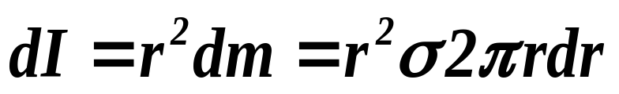

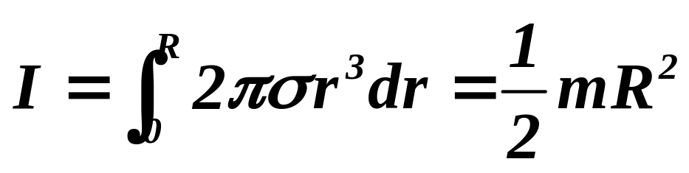
(3)转轴过任一点
O
x
x
上式适用与所有刚体，称为平行轴定理。
例2：质量为m，半径为R的均匀圆盘对中心轴
的转动惯量。
解：

Slide 6


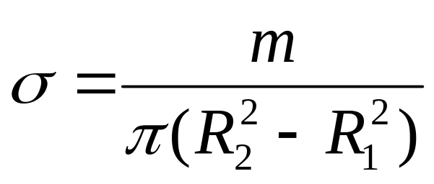
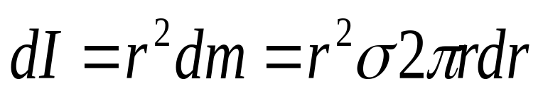
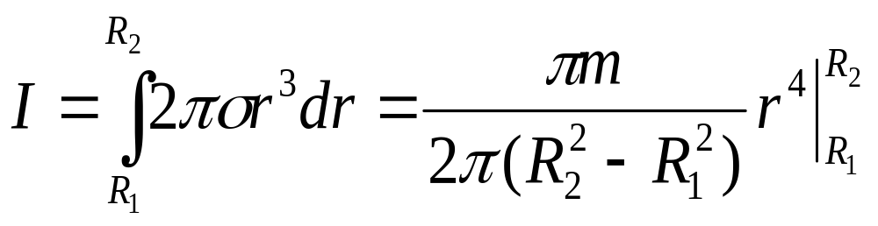
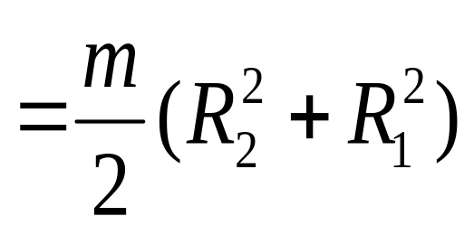
的均匀光
例3：质量为m，内外半径分别为
、
盘对中心轴的转动惯量。
解：

Slide 7



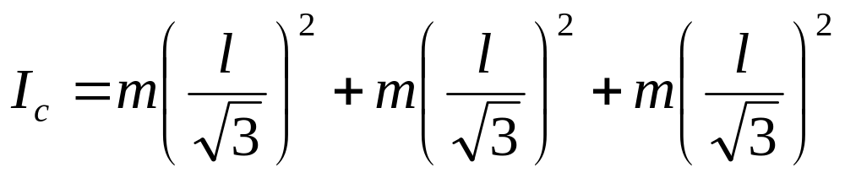
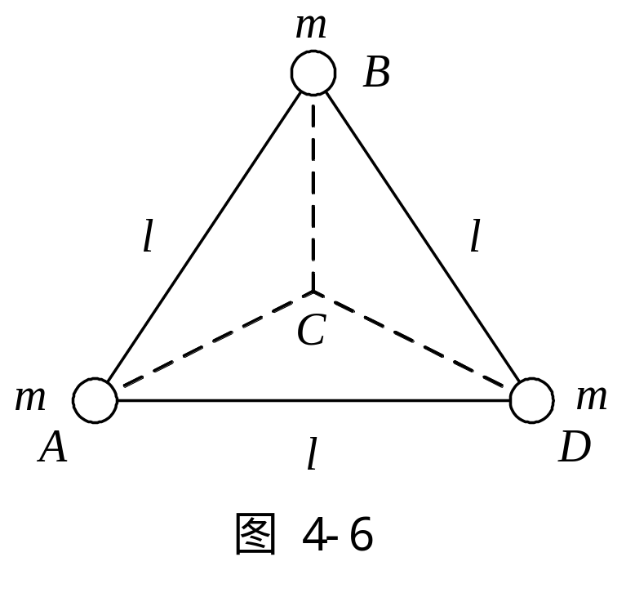
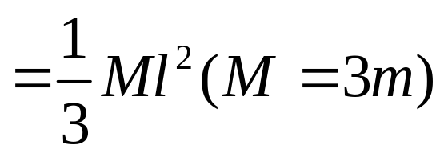
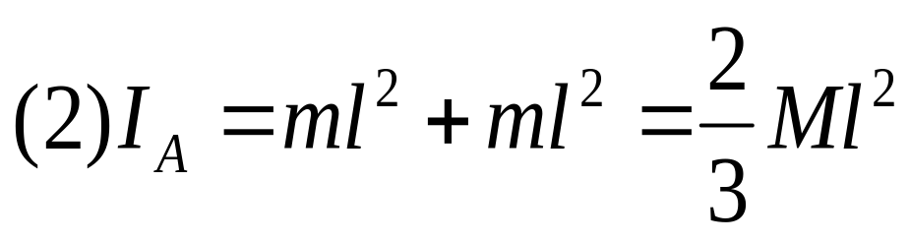
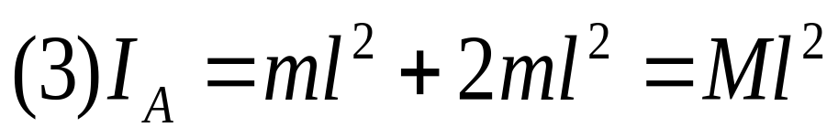
4
如图，在不计质量的细杆组成的正三角
形的顶角上，各固定一个质量为
的小球，三
角形边长为
。求：⑴系统对过质心且与三角
形平面垂直轴Ｃ的转动惯量； ⑵系统对过A点，且平行于轴C的转动惯量；⑶若A处质点也固定在B处，⑵的结果如何？
解:(1)

Slide 8
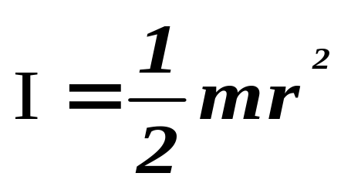
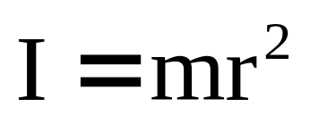
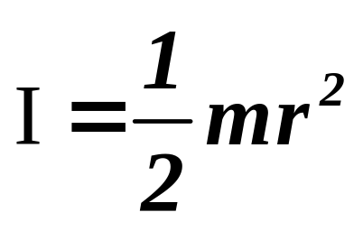

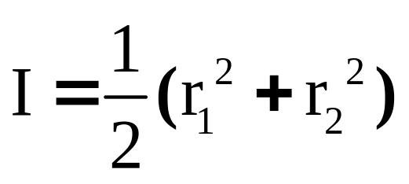

常见的刚体转动惯量
r
r
（圆环垂直中心轴）
（圆环沿半径转轴）
r
（圆盘垂直中心轴）
（圆筒垂直中心轴）

Slide 9
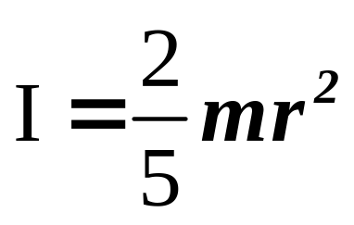
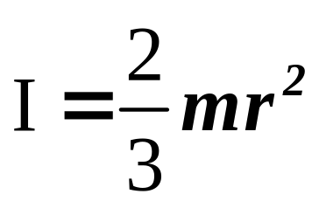
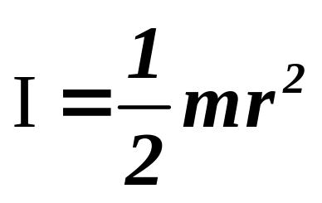
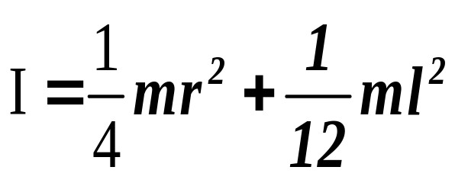
2r
2r
（球体沿直径轴）
（球壳沿直径轴）
r
r
l
l
（圆柱沿轴线轴）
（球体沿垂直中心轴）

Slide 10
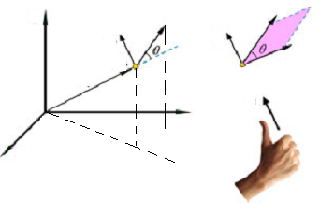







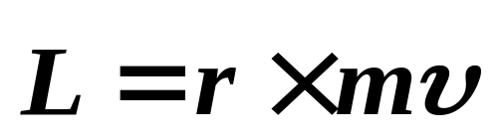



3.2 角动量 力矩
一、角动量（动量矩）
[Angular Momentum (Momentum Torque)]
1.质点的角动量
对O点的角动量
质点m对o点角动量为：
质点对o点角动量对于位矢与动量的矢积。
大小为：
方向为：
右手法则，垂直 平面

Slide 11














对oz的角动量
对z轴角动量为：
是质点对z轴角速度
2.质点系的角动量
对O点的角动量
质点系角动量是各质点m_{i}对o点角动量矢量和：

Slide 12

















对oz的角动量
考虑对固定转轴 z 轴角动量
对定轴转动动力学问题中， 无论是否与 相同，起作用只是角动量转轴方向的分量
质点系所有质元只有z轴角动量分量，且有共同角速度 ，则 ， 与 同向。
二、力矩（Torque）
1.力矩的一般定义
力 对o点的力矩为：

Slide 13













大小：
方向：
右手法则
1⁰考虑作用于同一点多个力的合力力矩
合力对o点力矩等于分力力矩的矢量和。
2⁰对转轴力矩可以用力矩在转轴方向投影表示
γ力矩与转轴方向夹角。

Slide 14


大小：
方向：
力矩沿着转轴方向，
用正、负反映方向。
如果外力F不在垂直转轴的平面内，可将力F分解为平行转轴和垂直转轴的分力，只有垂直分力能使刚体转动。
不为零外力F的力矩是零的条件是：r = 0或φ=0（力的作用线通过转轴）。

Slide 15












例1：质量为m的质点沿着一条空间曲线运动，该曲线在直角坐标系下的定义式为 ，
式中 、 、 都是常数，则此质点所受的对原点的力矩 ＝ ；此质点对原点的角动量 ＝ 。
解：

Slide 16








例2：在三维坐标中，有一力 N作用于点 ，求：2s时 对坐标原点O的力矩和对Z轴的力矩。
解：

Slide 17







长为L的均质细直棍，质量为m，棍可绕过其通过其一端且与平面垂直的固定轴转动。已知棍与平面间的摩擦系数为μ，求棍绕竖直轴转动时所受的摩擦力矩。
3
解：
o
x
dx
x
μ
负号表示与转动角速度方向相反。

Slide 18












3.3 力矩的功与刚体定轴转动的动能定理
一、力矩的功 (Work Done by a Torque)
由力作功定义
o
p
对于恒力矩，则
对于刚体，内力矩为零。而这里的是合外力矩的功。

Slide 19


力矩做功的正负决定于力矩与角速度的相对方向。相同时为正，反之为负。
力矩做功的快慢用功率表示，其定义是
力矩的功与功率单位是焦耳（J）和瓦特（W）
二、刚体定轴转动的动能定理（Rotational
Work-Energy Theorem For a Rigid Body)
类比质点的动能定理，对刚体定轴转动有
积分得出

Slide 20


合外力矩对刚体做的功等于刚体转动动能的增量
上式只适用于刚体定轴转动，对于动轴和非刚体转动不适用；
如果只有保守力矩做功，刚体系统的机械能守恒。这时系统的动能包括平动动能和转动动能，而刚体的势能取质心（质量分布中心）的势能。例如，重力势能为

Slide 21




3.4 转动定律
由动能定理 有
两边除以dt 得
(转动定律)
刚体角加速度大小与合外力矩大小成正比且同向；与转动惯量成反比
M是合外力矩；
瞬时性关系，M、β同时在，同时消失；

Slide 22

M、I、β是对同一转轴而言。
当转动惯量不变时，上式写为
当转动惯量不是常数时，上式亦成立。

Slide 23




3.5 动量矩定理与动量矩守恒定律
一、质点角动量定理
(Law of Angular Momentum of a Particle)
由牛顿二定律 得
利用

Slide 24





作用与质点得力矩等于该质点的角动量随时间变化率。
二、质点角动量守恒定律
(Conservation Law of Angular Momentum
for a Particle)
当 时：
于是
(质点角动量守恒定律)
质点合外力矩为零时，其角动量保持不变。

Slide 25







合力矩为零的三种情况
(有心力)
—行星运动定律
三、刚体角动量定理
(Law of Angular Momentum of a Rigid Body)
对定轴(z 轴)的刚体，由转动定律得
或
对有限时间范围

Slide 26



定轴转动物体（不限于刚体）所受冲量矩，等于相应时间里角动量的增量。
四、刚体角动量守恒定律
(Conservation Law of Angular Momentum
for a Rigid Body)
物体所受合外力矩为零时，角动量保持不变
内力矩可以改变物体动量矩的相对分布，如齿轮啮合。

Slide 27





对定轴非刚
体，其转动
惯量改变，
角速度随之
变化
—角动量守恒定律
五、进动 (Precession)
Z
ωp
L
进动
刚体绕自身对称轴旋转的同时，对称轴还绕z 轴旋转，称为进动。
θ
O
—进动现象

Slide 28






3.6 对称性与三大守恒定律
一、对称性 (Symmetry)
1.自然界中的对称美
人类和自然界都喜欢自然美。
人类塑造的对称美

Slide 29





自然的对称美

Slide 30



2.对称性分类
1951年德国科学家魏尔给出对称性定义：
“对一个事物进行一次变动或操作后，该事物完全复原，则称该事物对所经历的操作是对称的；该操作称为对称操作。”
镜像对称或左右对称
对称操作是空间反演
操作的对称性
转动对称
对称操作是转动操作的对称性
平移对称
对称操作是平移操作的对称性

Slide 31



（氯化钠结构）
（硅晶体结构）
二、守恒定律对称性
(Conservation Law and Symmetry)
1.能量守恒与时间平移对称性
对具有时间平移对称性的封闭系统，满足能量不显含时间，因此可以推出系统能量守恒

Slide 32














2.动量守恒与空间平移对称性
考察由两个质点构成的封闭保守系统，系统势能是质点间相对位置函数，即
系统整体平移 ，有
当满足空间平移对称性时， 不变， ，则
（证明牛顿第三定律）
利用
（动量守恒定律）

Slide 33













3.角动量守恒与空间旋转对称性
考察由两个质点构成的封闭保守系统，系统旋转 ，由功能原理得
当满足空间平移对称性时，
不变， ，则
利用角动量定理

Slide 34














质点运动和刚体定轴转动规律对照表
总结
质 点
刚 体

Slide 35

（转动惯量的意义）
返回

Slide 36

（行星运动规律）
返回

Slide 37


（角动量守恒）

Slide 38


（角动量守恒应用）
返回

Slide 39

（进动现象）
返回

Slide 40

（进动现象的应用）
返回

Slide 41



一： 瞬时效应

Slide 42









一质量为M，半径为R的圆盘，如图所示，一质量为m的物体。
1
求：物体由静止下落h距离时，其速度的大小。
解：
M
R
m
h
m

Slide 43






消去T：

Slide 44









已知m₂>m₁,圆盘质量为m,半径为R绳与滑轮间无相对滑动。试求物体加速度和绳的张力
2
解：
m₁
m₂
T₁
T₂
m₁ g
m₂ g
T₁
T₂

Slide 45



二： 时间积累（角动量定理及守恒定理）
三： 空间积累（动能定理）

Slide 46








例3：书P70页3－3。(恒力矩)
解：

Slide 47







例4：书P71页3－4。（变力矩）
解：

Slide 48






一质量为m的小球置于光滑的水平面上，在力的作用下小球的半径由r₀减小到r，试求：
5
[1]半径为r时线速度及角速度
[2]上述过程中拉力所作的功
解：
由动量矩守恒定律

Slide 49






6
一根质量为m，长为L的
均匀细棒。求：
O
θ
C
A
mg
[1]竖直位置时重力矩的功。
[2]细棒摆到竖直位置时的角速度[3]中心点C和端点A的线速度。
mg
解：

Slide 50

放在水平光滑桌面上的匀质棒，一端绕竖直固定光滑O轴转动。质量为m=1.5kg，长度为L=1.0m。初始时棒静止，今有一水平运动的子弹垂直地射入棒的另一端，并留在棒中，如图所示，子弹的质量为m′=0.020kg，速率为υ=400 m/s。试求：
7
[1]棒开始与子弹一起转动时角速度ω；
[2]若棒转动时受到恒阻力矩 的作用，棒能转过多大的角度θ

Slide 51



例6.放在水平光滑桌面上的匀质棒，一端可绕竖直固定光滑O轴转动。质量为m=1.5kg，长度为L=1.0m。初始时棒静止，今有一水平运动的子弹垂直地射入棒的另一端，并留在棒中，如图所示，子弹的质量为m′=0.020kg，速率为υ=400 m/s。试求：
[1]棒开始与子弹一起转动时角速度ω；[2]若棒转动时受到恒阻力矩 的作用，棒能转过多大的角度θ
解：
应用角动量定理：
O

Slide 52



放在水平光滑桌面上的匀质棒，一端可绕竖直固定光滑O轴转动。质量为m=1.5kg，长度为L=1.0m。初始时棒静止，今有一水平运动的子弹垂直地射入棒的另一端，并留在棒中，如图所示，子弹的质量为m′=0.020kg，速率为υ=400 m/s。试求：
[1]棒开始与子弹一起转动时角速度ω；[2]若棒转动时受到恒阻力矩 的作用，棒能转过多大的角度θ
解：
应用动能定理：
O

